Slide 1
Δύναμη και μεταβολή της ταχύτητας

Slide 2
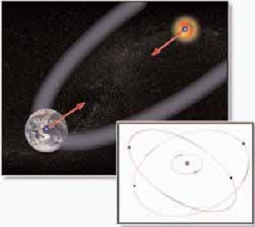
Η δύναμη είναι η αιτία που προκαλεί μεταβολή στην ταχύτητα των σωμάτων.
Η βαρυτική έλξη που ασκεί ο ήλιος στη γη, προκαλεί την περιφορά της γύρω του.
Η δύναμη που ασκεί ο πυρήνας στο ηλεκτρόνιο προκαλεί την κίνηση του γύρω απ' αυτόν.

Slide 3
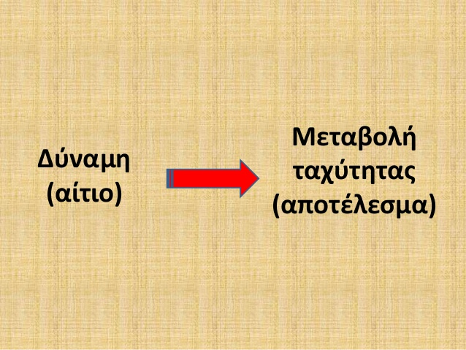

Slide 4
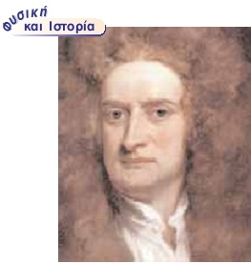
O Ισαάκ Νεύτων (1642-1727)
Φυσικός, μαθηματικός και αστρονόμος είναι κορυφαία φυσιογνωμία της επιστημονικής επανάστασης του 17ου αιώνα. Το έργο του αναφέρεται στην Οπτική, Μηχανική και τα μαθηματικά. Στη Μηχανική διατύπωσε τους τρεις νόμους για την κίνηση των σωμάτων που αποτελούν τις βασικές αρχές για τη σύγχρονη φυσική. Επίσης διατύπωσε το νόμο της παγκόσμιας έλξης.

Slide 5
Ο Νεύτωνας στο «δεύτερο νόμο για την κίνησης» διατύπωσε με σαφήνεια και ακρίβεια τη σχέση της δύναμης και της μεταβολής της ταχύτητας με τη βοήθεια μιας απλής μαθηματικής εξίσωσης .

Slide 6


Από τι εξαρτάται το
«πόσο γρήγορα θα αλλάζει η ταχύτητα» ;
Πρέπει να εξαρτάται από την τιμή της ΔΥΝΑΜΗΣ. Όσο πιο μεγάλη δύναμη τόσο πιο γρήγορα θα γίνει η αλλαγή.
Κάνω λάθος;
Όχι δεν κάνεις λάθος
εφόσον μιλάμε για ένα ορισμένο σώμα.
Καθορίζεται όμως και
από το «πως είναι το σώμα» στο οποίο ασκείται η δύναμη
Όχι ακριβώς .
Δεν παίζει ρόλο
ο ΟΓΚΟΣ .
Αν ασκήσουμε την ίδια δύναμη σε δέκα διαφορετικά σώματα, ορισμένα θα «αρνηθούν» περισσότερο την αλλαγή της
κινητικής τους κατάστασης.
Λέμε ότι αυτά εκδηλώνουν μεγαλύτερη ΑΔΡΑΝΕΙΑ ή ότι έχουν μεγαλύτερη ΜΑΖΑ
Τι θα πει από το «πως είναι το σώμα» ; Εννοείς ότι εάν έχει ΜΕΓΑΛΟ ΟΓΚΟ θα δεχθεί μικρή αλλαγή ;
Το πόσο γρήγορα δηλαδή θα αλλάζει η ταχύτητα του σώματος καθορίζεται και από την ασκούμενη στο σώμα ΔΥΝΑΜΗ και από τη ΜΑΖΑ του σώματος

Slide 7
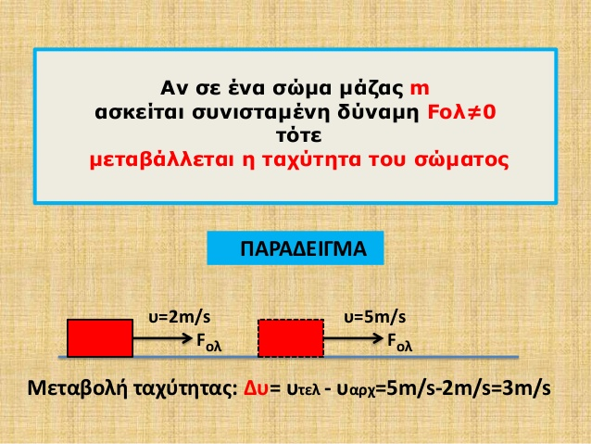

Slide 8
Στη Φυσική το
«πόσο γρήγορα θα αλλάζει η ταχύτητα» περιγράφεται με την έννοια ΕΠΙΤΑΧΥΝΣΗ
Αυτό το «3m/s σε κάθε δευτερόλεπτο»
για τη Φυσική είναι η ΕΠΙΤΑΧΥΝΣΗ και γράφεται 3 m/s².

Slide 9
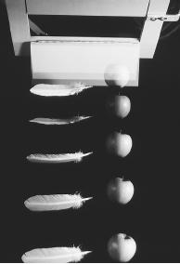
Από την εποχή του Νεύτωνα έχει διαπιστωθεί ότι
κατά την πτώση των σωμάτων σε χώρο δίχως αέρα όλα τα σώματα κινούνται προς το έδαφος με την ΙΔΙΑ επιτάχυνση
Η επιτάχυνση αυτή λέγεται
«επιτάχυνση της βαρύτητας»
συμβολίζεται διεθνώς με το γράμμα g και
στην περιοχή που ζούμε είναι ίση με 9,8 m/s²

Slide 10
Το βασικό ερώτημα
Από τι εξαρτάται το
«πόσο γρήγορα θα αλλάζει η ταχύτητα» ;
Μπορεί να διατυπωθεί και
Από τι εξαρτάται
η ΕΠΙΤΑΧΥΝΣΗ ενός σώματος ;
Και η απάντηση που θα μπορούσε να δοθεί είναι :
Η επιτάχυνση κάθε σώματος καθορίζεται μόνο
α. Από τη συνολική ΔΥΝΑΜΗ που ασκείται στο σώμα
και
β. από τη ΜΑΖΑ του σώματος

Slide 11
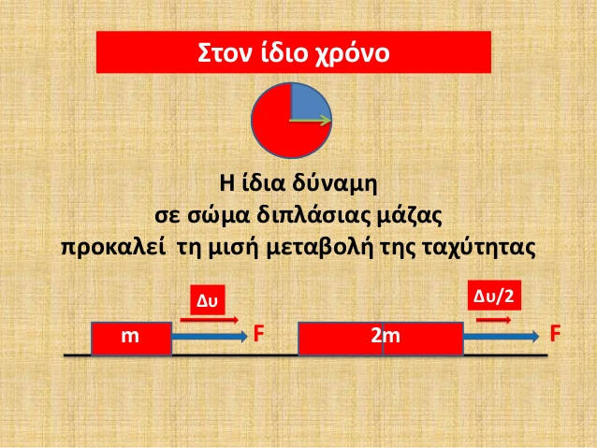
Όσο μεγαλύτερη είναι η μάζα ενός σώματος, τόσο δυσκολότερα μπορεί να μεταβληθεί η ταχύτητα του (τόσο μικρότερη είναι η επιτάχυνσή του).

Slide 12
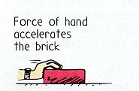

Στο έργο του Νεύτωνα ο όρος ΑΔΡΑΝΕΙΑ ΕΝΟΣ ΣΩΜΑΤΟΣ
σημαίνει τη «δυσφορία» που εκδηλώνει το σώμα
στις μεταβολές της κινητικής του κατάστασης.
Και η εμπειρία μας λέει ότι
ένα σώμα
όπως το τούβλο δυσφορεί
– αντιστέκεται –
περισσότερο από ένα άλλο σώμα
όπως το φύλλο της φουντουκιάς
Για να το περιγράψει το εμπειρικό αυτό δεδομένο η Φυσική
χρησιμοποιεί την έννοια ΜΑΖΑ και ο Νεύτων μας λέει ότι
Μέτρο της ΑΔΡΑΝΕΙΑΣ
ενός σώματος
είναι η ΜΑΖΑ του

Slide 13
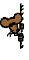

Αν ασκήσουμε την ίδια ( συνισταμένη ) δύναμη σε διαφορετικά αντικείμενα για να προκαλέσουμε σε καθένα από αυτά διαφορετική μεταβολή ταχύτητας. Κάποιο από τα σώματα θα δυσφορήσει περισσότερο, θα αποκτήσει δηλαδή μικρότερη επιτάχυνση . Είναι αυτό με τη μεγαλύτερη μάζα
Κι είναι σίγουρο ότι αν κάποιος με κλωτσήσει
θα επιταχυνθώ περισσότερο
από όσο μια γάτα,
θα δυσφορήσω δηλαδή
λιγότερο. Έχω βλέπεις
μικρότερη ΜΑΖΑ
Υποθέτω βέβαια ότι
τόσο εγώ όσο και
η αγαπημένη μου γάτα
πριν φάμε την κλωτσιά
βρισκόμαστε κοιμισμένοι
σε κάποιο έδαφος
χωρίς τριβές

Slide 14
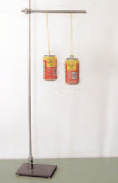
Πως θα ξεχωρίσεις το άδειο από το γεμάτο κουτί, χωρίς να τα ακουμπήσεις ;

Slide 15
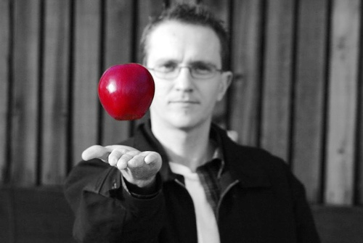
ΒΑΡΟΣ και ΜΑΖΑ

Slide 16
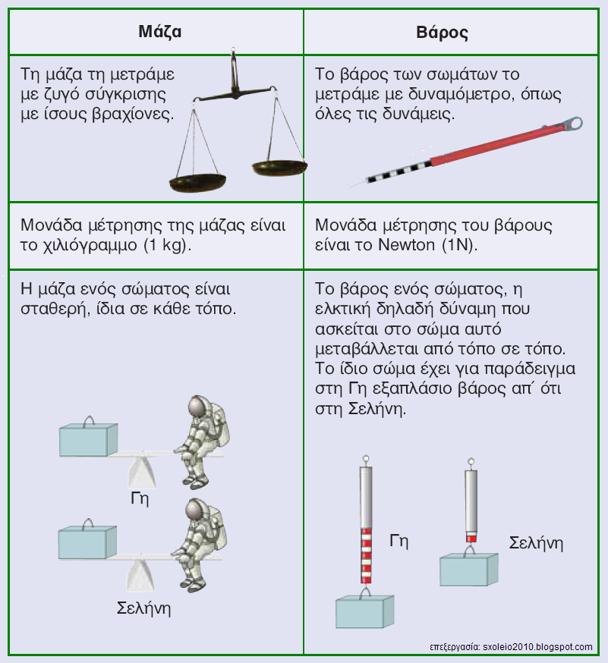

Slide 17
ΒΑΣΙΚΕΣ ΔΙΑΦΟΡΕΣ ΜΑΖΑΣ ΚΑΙ ΒΑΡΟΥΣ
Μάζα | Βάρος
Είναι το μέτρο της αδράνειας ενός σώματος | Είναι η βαρυτική δύναμη που ασκεί η γη στο σώμα
Είναι μονόμετρο μέγεθος | Είναι διανυσματικό μέγεθος
Παραμένει ίδια σε οποιοδήποτε σημείο του σύμπαντος | Αλλάζει από τόπο σε τόπο
Μονάδα είναι το 1 kg | Μονάδα είναι το 1 Ν

Slide 18
Η τιμή w του βάρους ενός σώματος
και η τιμή m της μάζας του
Συνδέονται με τη σχέση
w = mg
όπου g η επιτάχυνση της βαρύτητας του τόπου
στον οποίο βρίσκεται το σώμα

Slide 19
ΜΑΖΑ - ΒΑΡΟΣ
Notes:
ΜΑΖΑ - ΒΑΡΟΣ

Slide 20
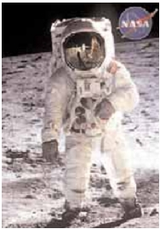
Η μάζα του Ώλτριν (Auldrin) δεν άλλαξε στη σελήνη. Το βάρος του όμως έγινε το 1/6 του βάρους που είχε στη γη.

Slide 21
Εφάρμοσε τις γνώσεις σου και γράψε τεκμηριωμένες απαντήσεις στις ερωτήσεις που ακολουθούν:
9 (σελ. 61)
Στις πρώτες δεκαετίες του 21ου αιώνα προβλέπεται ότι θα δημιουργηθούν οι πρώτες διαστημικές αποικίες. Οι τιμές των αγαθών πρέπει να συνδέονται με τη μάζα ή με το βάρος τους;
Να αιτιολογήσεις την απάντησή σου.

Slide 22
Ασκήσεις
9 (σελ. 62)
Ένα βιβλίο Φυσικής είναι ακίνητο πάνω στο τραπέζι. Αν το σπρώξεις με το χέρι σου, γλιστράει πάνω στο τραπέζι και σταματάει.
α) Πώς εξηγείς ότι το βιβλίο παραμένει ακίνητο πριν ασκηθεί σε αυτό η δύναμη από το χέρι σου;
β) Γιατί το βιβλίο κινείται όταν το σπρώχνεις με το χέρι σου;
γ) Πώς εξηγείς ότι το βιβλίο τελικά θα σταματήσει, όταν πάψεις να το σπρώχνεις;
δ) Κάτω από ποιες συνθήκες το βιβλίο θα κινηθεί με σταθερή ταχύτητα;

